Slide 1
Основы управления профессиональными рисками в организации
Специалист испытательной лаборатории ООО «ЗАОТЭКС»
Шпаков Андрей Сергеевич
Тел. +7 (3952) 43-50-60, 8(991)43-49-550

Slide 2
Терминология
Риск - следствие влияния неопределенности на достижение поставленных целей (ISO 31000)
Профессиональный риск - вероятность причинения вреда здоровью в результате воздействия вредных и (или) опасных производственных факторов при исполнении работником обязанностей по трудовому договору или в иных случаях, установленных настоящим Кодексом, другими федеральными законами. (ТК РФ, ст. 209)
Риск - комбинация вероятности возникновения опасного события или воздействия(ий) и тяжести травмы или ухудшения состояния здоровья (3.8), которые могут быть вызваны данным событием или воздействием(и) (OHSAS 18001:2007, ГОСТ Р ИСО 45001—2020)
Управление профессиональными рисками - комплекс взаимосвязанных мероприятий, являющихся элементами системы управления охраной труда и включающих в себя меры по выявлению, оценке и снижению уровней профессиональных рисков.

Slide 3
Законодательная база
Конституция РФ, статья 37 «Каждый имеет право на труд в условиях, отвечающих требованиям безопасности и гигиены»
Трудовой кодекс РФ (статьи 209, 211, 212, 219)
Приказ Министерства труда и социальной защиты РФ от 19.08.2016 № 438н
Приказ Министерства труда и социальной защиты РФ от 21 марта 2019 г. N 77
Приказ Минздрава России от 1 марта 2012 года N 181н

Slide 4
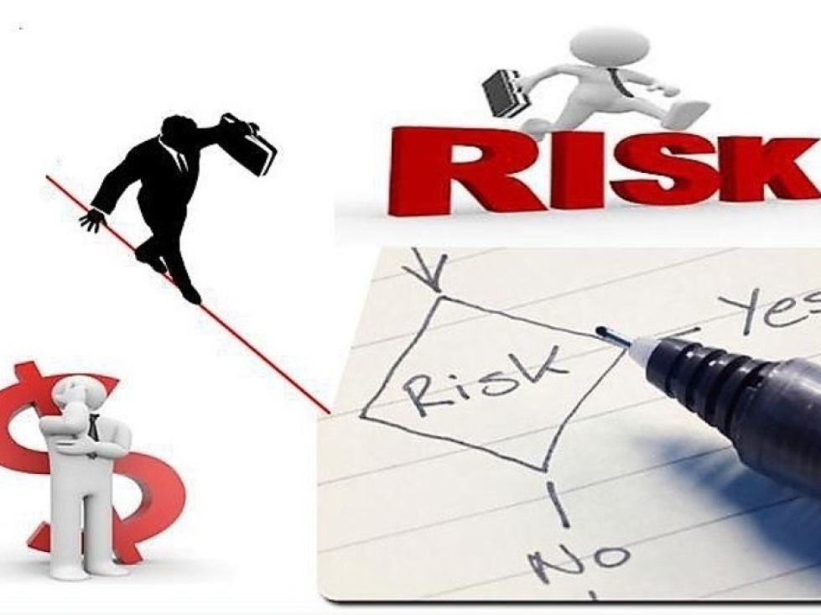
Общемировая тенденция — применение риск-ориентированного подхода во всех системах управления, в том числе в обеспечении безопасности труда.

Slide 5
Нормативно-техническая база
ГОСТ Р ИСО 31000-2019 Менеджмент риска. Принципы и руководство
ГОСТ Р 58771-2019 Менеджмент риска. Технологии оценки риска.
ГОСТ Р 12.0.010-2009 Системы управления охраной труда. Определение опасностей и оценка рисков.
ГОСТ 12.0.230.4-2018 Системы управления охраной труда. Методы идентификации опасностей на различных этапах выполнения работ
ГОСТ 12.0.230.5-2018 Системы управления охраной труда. Методы оценки риска для обеспечения безопасности выполнения работ

Slide 6
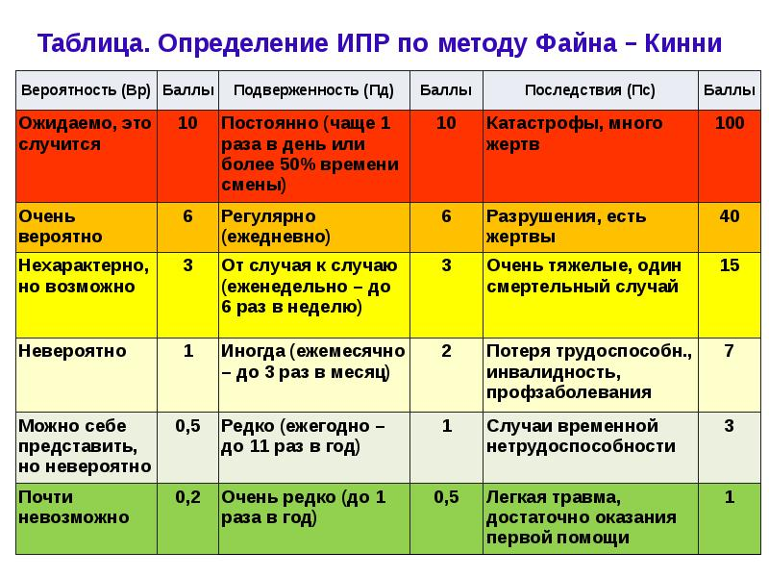
Применяемые методы
На сегодняшний день нет единой обязательной методики по управлению и оценке уровней профессиональных рисков. Работодателю даётся свобода выбора из нескольких десятков вариантов. Наиболее популярные и удобные для применения – матричный метод (тепловая карта) и метод Файна-Кинни (индекс профессионального риска)

Slide 7
Этапы управления профессиональными рисками
Описание процедуры управления проф. рисками (в рамках СУОТ организации).
Идентификация опасностей для работников (с учётом штатных, внештатных, аварийных событий).
Оценка уровней рисков идентифицированных опасностей.
Определение мер по исключению, снижению и контролю уровней рисков.
Регулярная проверка эффективности установленных мероприятий.
Информирование сотрудников о существующих рисках их здоровью.

Slide 8
Актуальные вопросы
* На следующих слайдах: ОПР – Оценка (управление) Профессиональными Рисками

Slide 9
Обязательно ли проводить ОПР?
Ответ: да, обязательно. Статья 212 Трудового кодекса обязывает работодателя создать и обеспечить функционирование системы управления охраной труда . При этом пункт 8 Типового положения о СУОТ устанавливает, что в эту систему обязательно должны включаться процедуры управления профрисками и информирования работников об уровнях профрисков. Следом за этим Приказ Минтруда от 21 марта 2019 г. N 77 устанавливает для инспекторов ГИТ в качестве одного из пунктов проверки процедуру управления профессиональными рисками. Игнорирование данных положений дает возможность ГИТ выписать штраф на 80 тыс. рублей, согласно ч. 1 ст 5.27.1 КоАП (нарушение требований охраны труда). За неустранение нарушения – приостановление деятельности.
Наилучший вариант — не рассчитывать на некомпетентность инспекторов ГИТ и заняться проведением ОПР до применения штрафных санкций, а не после этого.

Slide 10
Нужно ли привлекать к ОПР стороннюю организацию?
Ответ: законодательство этого не требует. На данный момент управление и ОПР — зона ответственности и полномочий работодателя. Однако, практика показывает, что провести полноценную оценку силами штатного специалиста по ОТ или даже отделу – затруднительно. Вдобавок, оценке рисков зачастую мешает «замыленность» взгляда сотрудников, привыкших к своим рабочим условиям.
Наилучший вариант — привлечение сторонней организации, имеющей опыт в СОУТ, производственном контроле, охране труда с выделением ей в помощь компетентных сотрудников организации для наиболее эффективного сбора информации.

Slide 11
Какие будут проводиться замеры и зачем они нужны, если у нас действует СОУТ?
Ответ: проведение СОУТ не исключает и не заменяет необходимости ОПР. Данная процедура не является соотнесением результатов измерений с установленными нормативами. Однако, информация по проведённой СОУТ применяется в качестве одного из источников сбора данных для ОПР.
Наилучший вариант — использование в ходе ОПР комбинации всех доступных источников данных: результаты СОУТ, ПК, наблюдение специалистом по оценке за рабочим процессом, эксплуатационная документация на оборудование, опрос сотрудников, статистическая информация и т.д.

Slide 12
Но ведь у офисных сотрудников нет никаких рисков?
Ответ: профессиональные риски у офисных сотрудников ЕСТЬ. Разумеется, они, зачастую, не настолько многочисленны и не так очевидны, как, например, у электрогазосварщиков. Однако, для этого и необходима полноценная компетентная ОПР — чтобы выявить и контролировать риски для всех работников.
Наилучший вариант — не поддаваться желанию упростить систему управления охраной труда там, где это неуместно, и провести полную ОПР, не дискриминируя офисных сотрудников по направлению обеспечения безопасных условий труда.

Slide 13
Сколько лет действуют результаты оценки рисков?
Ответ: в ОПР нет такого понятия, как «срок действия результатов» (по аналогии с СОУТ). В соответствии с требованиями п. 5.1 ГОСТ 12.0.230.5-2018 оценка профессиональных рисков должна проводиться организацией:
а) в случаях, если ранее такая оценка не проводилась;
б) при любых изменениях (внешних и внутренних) – трудового процесса, законодательства и т.д.
Наилучший вариант — не воспринимать проведённую ОПР как окончательный результат работы. Необходимо отслеживать все происходящие изменения в работе организации и трудовом законодательстве с целью поддержания актуальности своей системы управления охраной труда.

Slide 14
Что мне даст оценка рисков? Ещё один том документов?
Ответ: ОПР — это не единоразовое мероприятие. Разработанная в организации процедура и проведённая оценка профессиональных рисков является фундаментом для дальнейшей деятельности в области охраны труда.
Наилучший вариант — не сдавать полученный отчёт по ОПР в «архив» и не пренебрегать полученными в ходе оценки результатами, а использовать их с целью систематического поддержания и повышения безопасности условий труда своих работников.

Slide 15
Выводы
Управление профессиональными рисками на предприятии — процедура не только обязательная со стороны законодательства, но и важная с точки зрения обеспечения безопасности сотрудников, их удовлетворённости своим рабочим местом.
На настоящее время работодатель имеет право сам выбирать форму реализации данной процедуры в своей организации.
Создание команды из специалистов привлечённой экспертной организации и собственных сотрудников, хорошо знающих суть производственных процессов изнутри — наилучший вариант проведения действий по выявлению, оценке и контролю уровней профессиональных рисков.

Slide 16
Основы управления профессиональными рисками в организации
Специалист испытательной лаборатории ООО «ЗАОТЭКС»
Шпаков Андрей Сергеевич
Тел. +7 (3952) 43-50-60, 8(991)43-49-550

